Slide 1
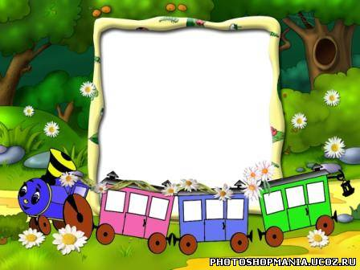
Семинар – практикум
«Представление методического обеспечения, литературных источников по познавательному, математическому и логическому развитию детей»

Slide 2
«Десять страниц понятной математики
лучше ста страниц, заученных на память,
но не понятных» В.А.Сухомлинский

Slide 3
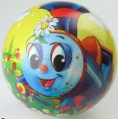
Цель:
Цель:
- Выявить уровень профессиональной подготовленности педагогов, развивать сплоченность, умение работать в команде, аргументировано отстаивать свою точку зрения.
- Выявление более эффективных форм работы и видов организованной и неорганизованной образовательной деятельности, необходимых для развития математических представлений у дошкольников;
- Выявить затруднения педагогов в работе по ФЭМП у дошкольников.
- Формировать у педагогов творческий подход, направленный на развитие познавательной активности и раскрытие математических способностей детей;

Slide 4
Перед педагогами дошкольных учреждений в настоящее время стоит задача – совершенствование всей воспитательно-образовательной работы и улучшение подготовки детей к обучению в школе.
Обучению дошкольников началам математики должно отводиться важное место. Это вызвано целым рядом причин: началом школьного обучения с шести лет, обилием информации, получаемой ребенком, повышением внимания к компьютеризации, желанием сделать процесс обучения более интенсивным, стремлением родителей в связи с этим как можно раньше научить ребенка узнавать цифры, считать, решать задачи. Преследуется главная цель: вырастить детей людьми, умеющими думать, хорошо ориентироваться во всем, что их окружает, правильно оценивать различные ситуации, с которыми они сталкиваются в жизни, принимать самостоятельные решения.

Slide 5
Древняя пословица голосит:
«Я слышу –
и я забываю,
я вижу – и я запоминаю,
я делаю – и я понимаю».

Slide 6
5.Ориентировка
во времени
1.Количество и
счет
Из скольких разделов по ФЭМП состоит программа каждой возрастной группы?
4.Ориентировка
в пространстве
2. Величина
3.Форма

Slide 7
Систематичность
Индивидуальный
подход
Какие обще дидактические принципы лежат в основе методики обучения ФЭМП?
наглядность
Последовательность
доступность
Постепенность

Slide 8
Рассказ
Упражнения
Перечислите приемы,
используемые на занятиях по ФЭМП
Действия
с Числовыми
карточками и
цифрами
Беседа
Вопросы
Показ реальных
предметов
Описание
Дидактические
игры

Slide 9
Разнообразным
На одном занятии
Предметы для счета
и их изображения
должны быть знакомы
Каким требованиям должен соответствовать наглядный материал на занятиях по ФЭМП?
Динамичным,
доступным
В достаточном
количестве
Удобным,
безопасным
Соответствовать
гигиеническим
требованиям и возрасту
Эстетичным

Slide 10
Словесные
Практические
Перечислите методы,
используемые на занятиях по ФЭМП
Игровые
Наглядные

Slide 11


Счетные
Палочки
Лего-
мозаика
Блоки
Дьенеша
Танграмм, сфинкс
Перечислите современные инновационные педагогические технологии
Кубики
Никитиных
Игры из
серии
«Кубики и цвет»
Палочки
Кюизенера,
Палочки
Фребеля
Монтессори,
Соты Кайе
Дроби

Slide 12


МЕТОДИЧЕСКИЕ ПОСОБИЯ

Slide 13



Slide 14



Slide 15



Slide 16



Slide 17



Slide 18
Использование
Неэстетичного
наглядного материала,
Не отвечающее
педагогическим
требованиям
Многословие,
неточность
в постановке
вопросов
Основные ошибки,
встречающиеся на занятиях по ФЭМП?
Неверное
Расположение
материала
Однообразие
наглядного
материала

Slide 19
Заключение
• Основная роль воспитателя заключается в организации ситуаций для познания детьми математических отношений, когда ребенок сохраняет в процессе обучения чувство комфортности и уверенности в собственных силах.
• Необходима психологическая перестройка позиции педагога на личностно- ориентированное взаимодействие с ребенком в процессе обучения, содержанием которого является формирование у детей средств и способов приобретения математических знаний в ходе специально организованной самостоятельной деятельности.

Slide 20
«Кто с детских лет занимается математикой, тот развивает внимание, тренирует свой мозг, свою волю, воспитывает настойчивость и упорство в достижении цели»
(А.Маркушевич)
.

